Slide 1
Temaer ved OK24
Medlemsmøde

Slide 2
Ok-forhandlinger kort fortalt
Fra kravindsamling til forlig - det forhandler vi om
Sundhedskartellets film om OK-processen
Notes:
I Dansk Sygeplejeråd har vi valgt at gå sammen med andre offentligt ansatte for at kunne stå så stærkt som muligt i forhandlingerne med arbejdergiverne.
Derfor er DSR både medlem af Sundhedskartellet og Forhandlingsfællesskabet.
Det er i Forhandlingsfællesskabet, at vi bl.a. forhandler de generelle lønforhold, barsel, ferie, medindflydelse og medbestemmelse mens vi i Sundhedskartellet forhandler om bl.a. lønforløbet, pension, arbejdstidsregler, sundhedsfaglige forhold og projekter osv.
Dette komplicerede system af regler og samarbejdsflader gør det ikke lettere at forklare, hvordan overenskomsterne forhandles.
Sundhedskartellet har tidligere lavet denne korte film, der viser hvordan overenskomstprocessen foregår fra indsamling af medlemmernes forventninger til der ligger et forlig med arbejdsgiverne.
Bortset fra at Sundhedskartellet i dag består af 8 medlemsorganisationer - og ikke 11 – illustrerer filmen stadig på fin vis processen for OK24. [Film kan vises via youtube ved klik på link i slideshow-visningstilstand].​

Slide 3
temaer ved ok24
Løn og økonomi/ramme
Et fleksibelt og holdbart arbejdsliv
Kompetenceudvikling
Notes:
OK24 har – i tråd med tidligere overenskomster – tre spor i både Sundhedskartellet og i Forhandlingsfællesskabet.
Udover løn ser vi også på "Et fleksibelt og holdbart arbejdsliv" og "Kompetenceudvikling".
Som vi allerede har været inde på, er der ingen tvivl om, at løn bliver det helt dominerende tema ved OK24.
Vi skal have løftet lønnen for sygeplejerskerne mærkbart. Det er nødvendigt for at kunne tiltrække unge til sygeplejerskeuddannelsen og fastholde sygeplejersker i faget.
Samtidig er "et fleksibelt og holdbart arbejdsliv" et vigtigt tema. Der er stor mangel på sygeplejersker, arbejdspresset er alt for højt, og der er stor uforudsigelighed omkring arbejdstiden. Det koster på trivslen – og det betyder ringere patientsikkerhed og kvalitet. Det skal vi have fundet løsninger på ved OK24, men det kræver vilje fra arbejdsgiverne.
I forhold til kompetenceudvikling har vi ved tidligere overenskomstforhandlinger valgt ikke at prioritere midler her fordi vi mener, at det er arbejdsgivernes ansvar at sikre (og betale for), at medarbejderne får den kompetenceudvikling de har brug for. I DSR arbejder vi på mange andre fronter for at skabe attraktive karrieremuligheder for alle sygeplejersker og for at der arbejdes systematisk med udviklingen af specialuddannelser.
De krav og ideer, vi tager med til forhandlingsbordet til OK24, finder vi sammen med jer.
Så hvad er jeres forventninger til OK24? Hvor er de største udfordringer for jer og hvad er jeres drømme for et godt arbejdsliv?
Det skal vi have en dialog om nu.

Slide 4
Dialogøvelse: forventninger til ok24

Slide 5
Korte møder, ca. 15 minutter
Tag et kort hver og find en makker
Stil din makker det spørgsmål, der står på dit kort, og lyt
Din makker stiller dig herefter det spørgsmål, der står på hendes/hans kort
Når klokken ringer (efter ca. 2 min.) bytter I kort.
Find en ny makker og stil hende/ham dit nye spørgsmål. Osv…
Fælles opsamling i plenum
Notes:
[Efter præsentationen af OK-temaerne kan dialogøvelsen "korte møder" laves, så deltagerne kommer op at stå, får reflekteret over det de har hørt og talt med hinanden. Øvelsen laves ved at alle deltagere trækker et kort med et spørgsmål, som handler om de tre OK-temaer. Herefter finder hver deltager en makker, stiller spørgsmålet på sit kort til makkeren, lytter til det der bliver sagt og får herefter selv stillet et spørgsmål af makkeren. Mødeholderen sætter uret til ca. 2 minutter og når klokken ringer, byttes makkerparrene kort, så de hver får et nyt spørgsmål og så finder de en ny makker. NB: Spørgsmålene til øvelsen bliver færdiggjort og layoutet, så de kan printes ud fra den administrative koordinationsgruppes Teamsgruppe medio maj].

Slide 6
opsAMLING I PLENUM - Hvad drømmer du om ved ok24?
Notes:
[Opsamling på dialogøvelse i plenum ca. 25 minutter. Mødeholder skriver pointer ned på planche, som kan anvendes når kreds/Lederforeningen/SLS’s formulerer de OK-krav, der skal sendes videre til DSR-C].

Slide 7
de næste skridt i ok24-processen

Slide 8
faser i ok-processen
Fase 1 Rammesætning af OK-temaer i forhandlingsfællesskaberne Efterår 2022- jan.2023
Fase 2 Dialog med medlemmer om forventningerne til OK24 april - juni 2023
Fase 3 Udvælgelse og prioritering af indkomne krav i DSR, SHK og FF 1. sep.- 15. dec. 2023
Fase 4 Forhandling med arbejdsgiverne 16.dec 2023 – 29. feb. 2024
Fase 5 Præsentation af forlig og urafstemning blandt medlemmerne. Marts 2024
Lønstrukturkomite (forventes juni 2023)
Trepartsforhandlinger (forventes efter sommerferien 2023)
Notes:
Vi er lige nu i fase to, hvor vi er i gang med at indsamle jeres forventninger til indholdet i og resultatet af OK24.
Udover dialogmøder som dette, sender DSR også en spørgeskemaundersøgelse ud til alle medlemmer den 2. juni 2023 som medlemmerne har frem til den 16. juni 2023 at besvare. I kommer også til at kunne besvare spørgeskemaet på mødet.
Når jeres forventninger til OK24 er blevet indsamlet, skal vi i kredse/ Lederforeningen/ SLS senest den 31. august 2023 have formuleret de krav, som DSR’s hovedbestyrelse skal prioritere i og sende ind til Sundhedskartellet den 28. september 2023.
Herefter går samme proces i gang i Sundhedskartellet, hvor de krav, der skal sendes videre til Forhandlingsfællesskabet den 10. november 2023, skal udtages.
Herefter følger så en proces i Forhandlingsfællesskabet og Sundhedskartellet, der leder frem til udvekslingen af krav med arbejdsgiverne i december 2023.
Og så er der jo både Lønstrukturkomiteen og trepartsforhandlingerne, som vil få indflydelse på OK24 forhandlingerne, men hvordan ved vi ikke endnu. Det kommer I til at høre meget mere om.

Slide 9
Sådan kan I involvere jer ved OK24
7. jun. 2023 kl. 15.15 til kl. 17.00﻿ Overenskomstforhandlingerne i 2024 - OK24 –
Næstforperson Harun Demirtas deltager i en OK snak på Hjørring sygehus.
Mødet er for ansatte i både region og kommuner.
Holdes i Skou Auditoriet på Regionshospital Nordjylland i Hjørring.
13. jun. 2023 kl. 16.00 til kl. 18.00﻿ Virtuelt medlemsmøde med formand Grete
Christensen
Tilmeldning via https://dsr.dk/kredse/nordjylland/arrangementer

Slide 10
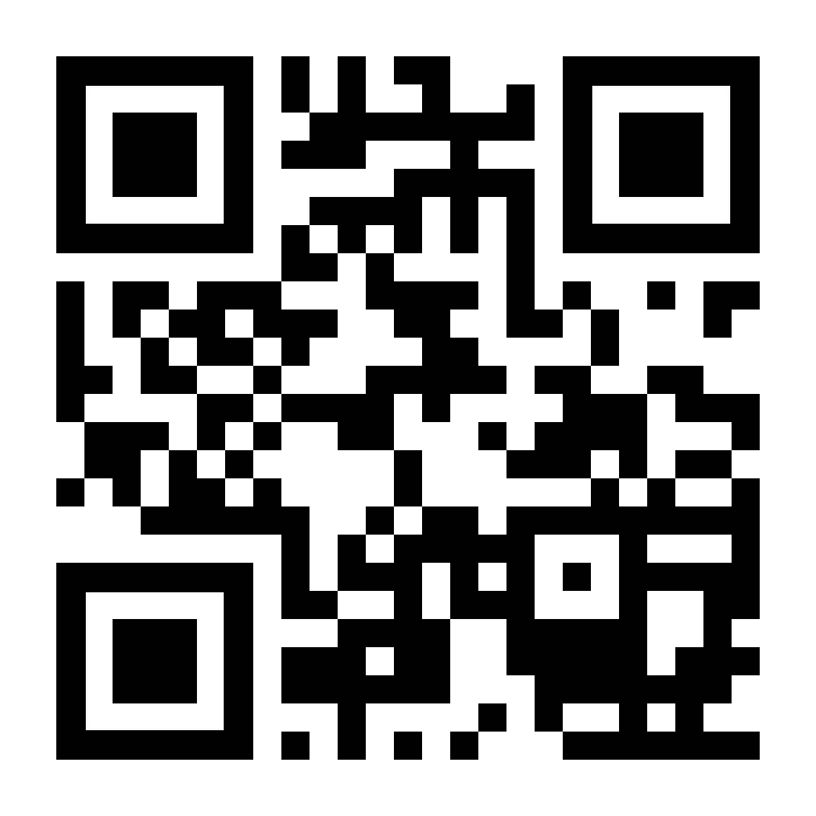
Tak for i dag!
Notes:
[Medlemmerne kan besvare spørgeskemaet på mødet. Det gør de ved at tage deres smartphone, åbne appen kamera, pege kameraet på QR-koden og trykke på det link, som kommer frem. Herefter bliver de ført over på DSR's hjemmeside og kan svare på spørgeskemaet. De skal bruge deres login for at komme ind på siden]

